Slide 1
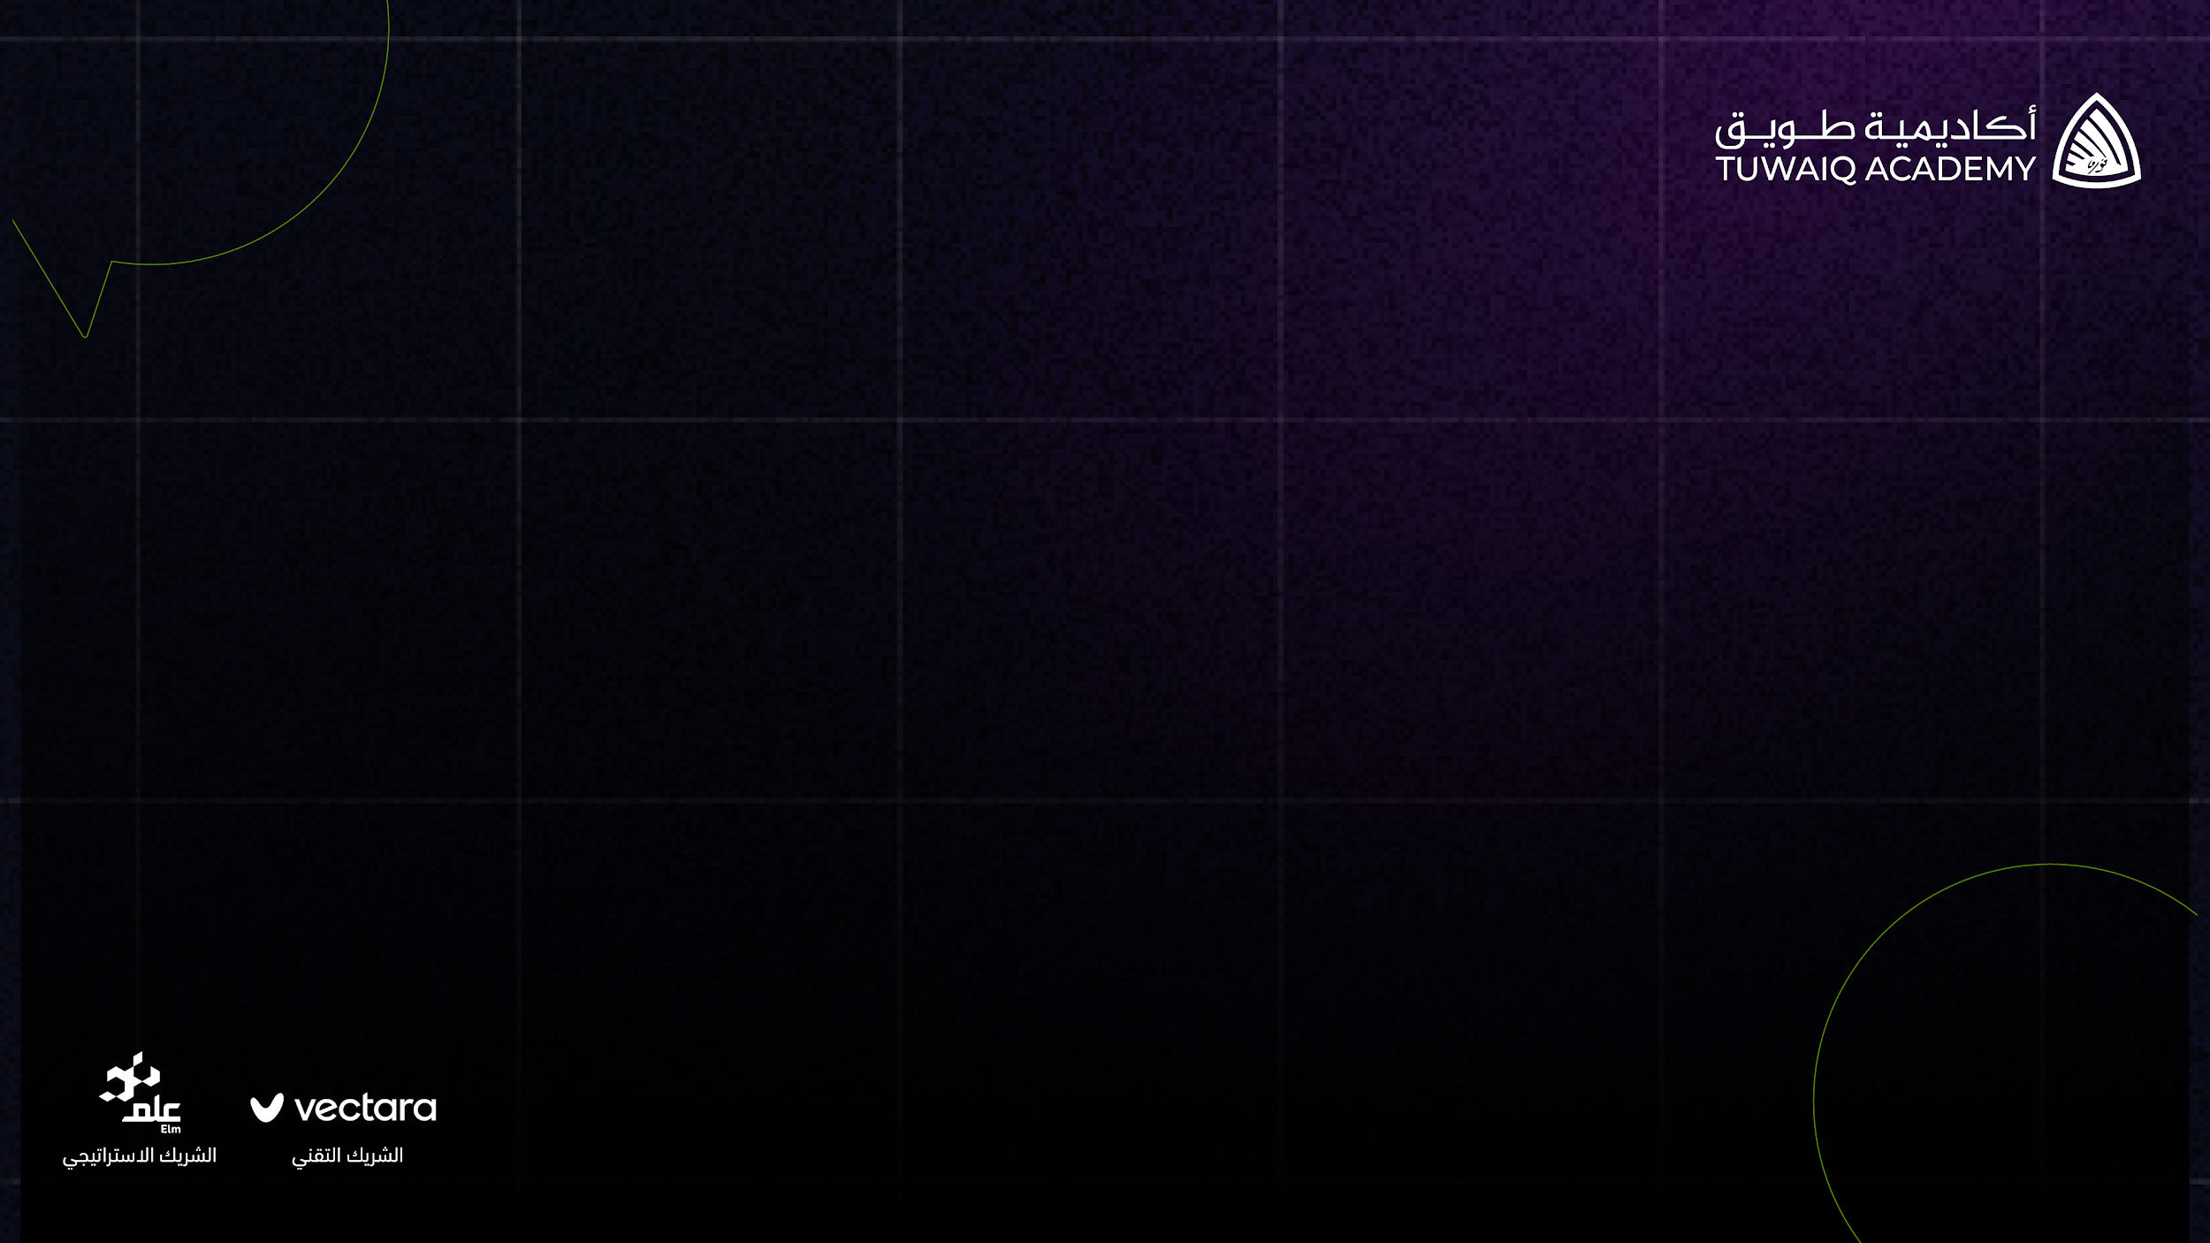


اسم المشروع:
اسم الفريق: Dream Team

Slide 2

التحدي أو المشكلة التي تم حلها
يواجه الباحثون عن عمل في المملكة العربية السعودية تحدي الأخطاء الإملائية والنحوية في اللغة الإنجليزية، مما يؤثر على فرصهم الوظيفية ويقلل من فرص تعيينهم. ولا يزال الكثير منهم يحتاجون إلى مساعدة شخص آخر للتدقيق والتأكد من صحة كتابتهم ، وبشكل يتطلب الوقت والمجهود. وفي حالة ضعف السيرة الذاتية ، فإن ذلك يعتبر أحد الأسباب الرئيسية التي تؤدي إلى رفضهم من قبل الشركات المقدمة للعمل. لذا ينبغي للباحثين عن العمل في المملكة العربية السعودية العمل على تطوير مهاراتهم في اللغة الإنجليزية بشكل دائم، وتعزيز قدرتهم على الكتابة والتحدث بطلاقة، كما يحتاجون إلى استخدام أدوات مثل البرمجيات النصية لمساعدتهم على التدقيق في النصوص بشكل فعال وسريع.

Slide 3
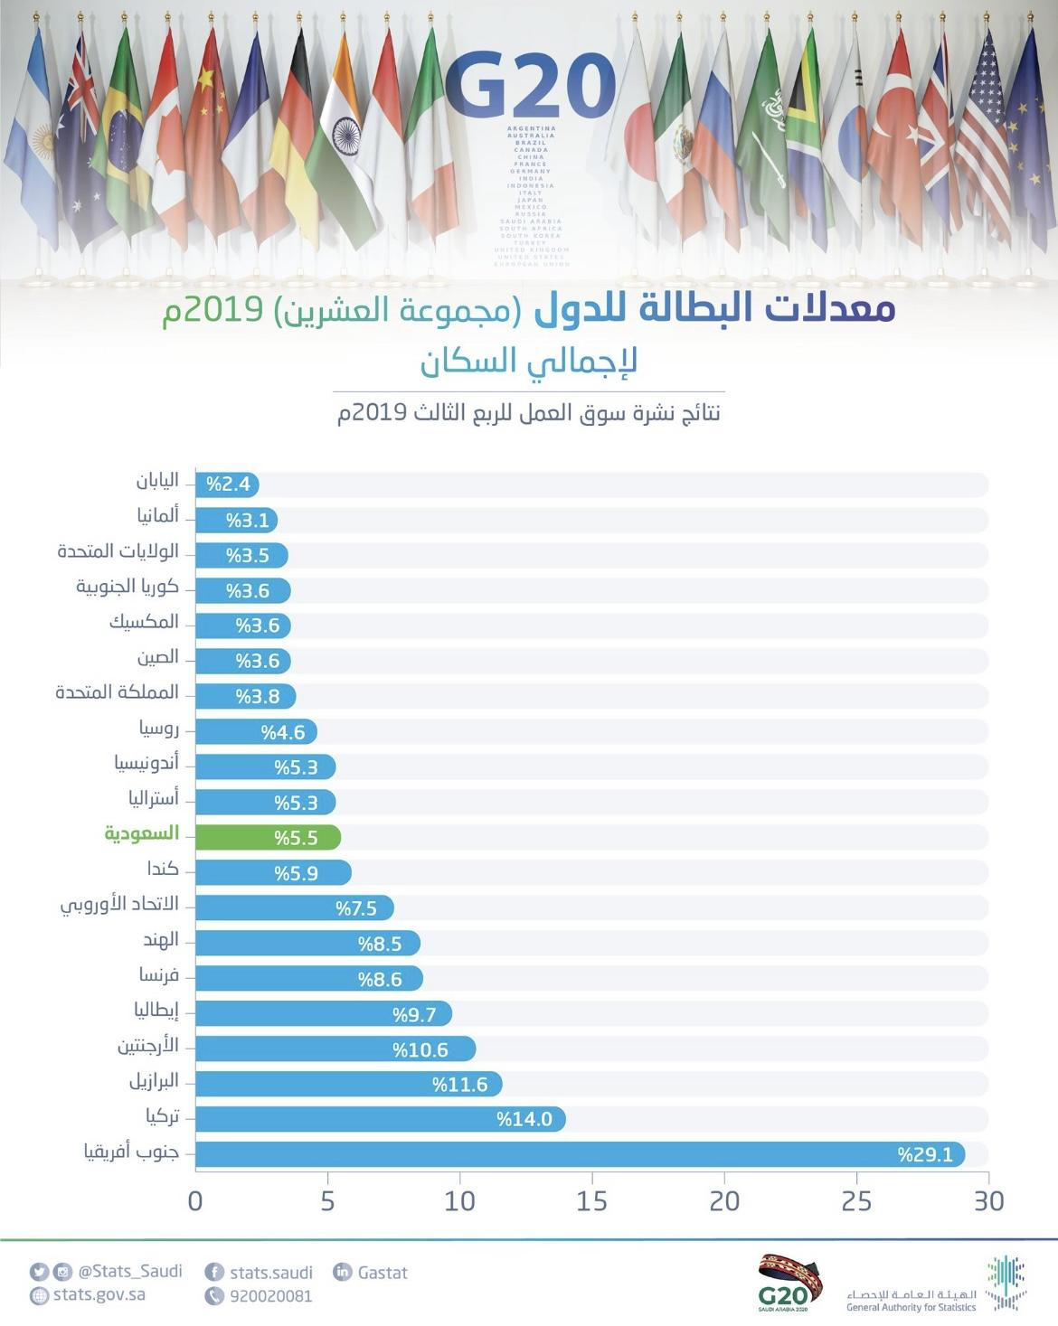
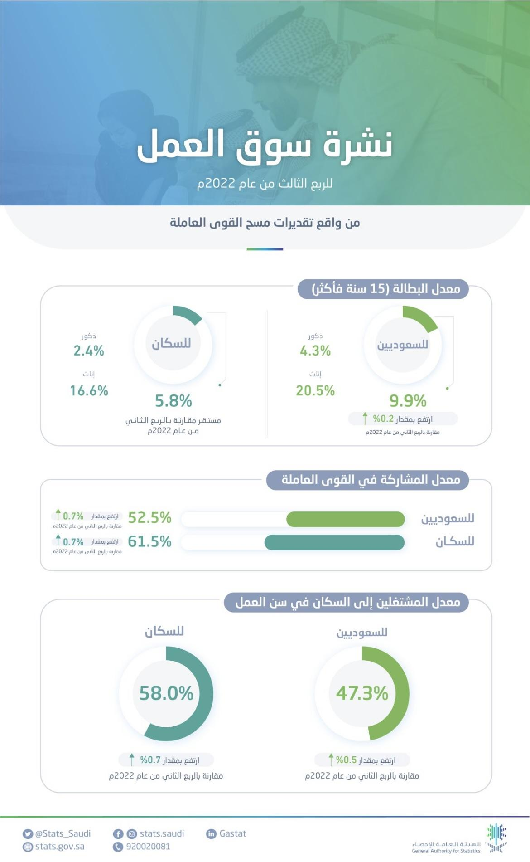
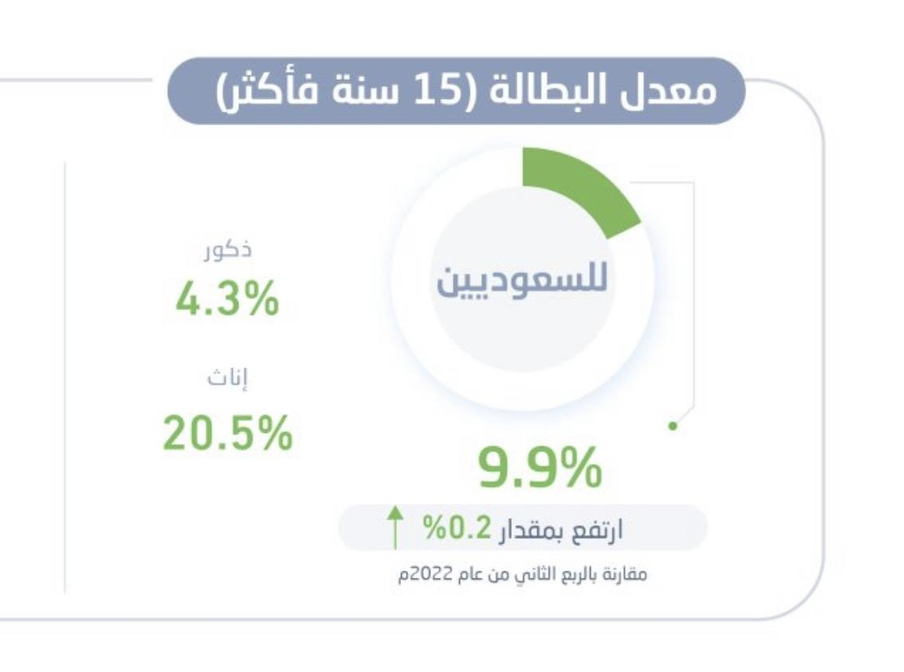

Slide 4
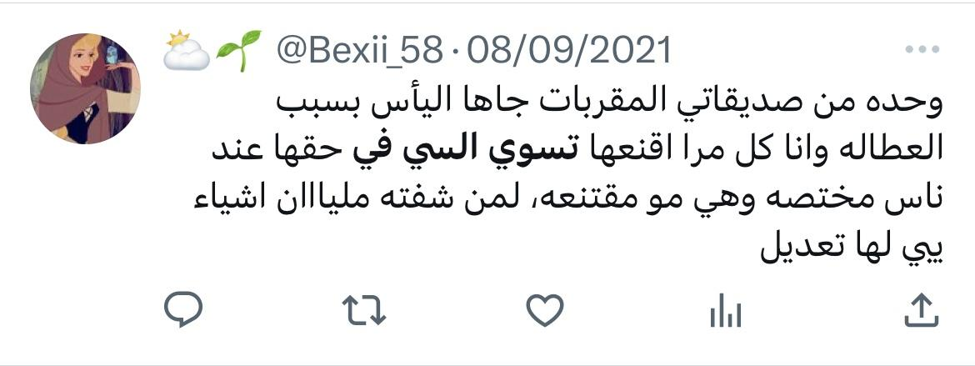
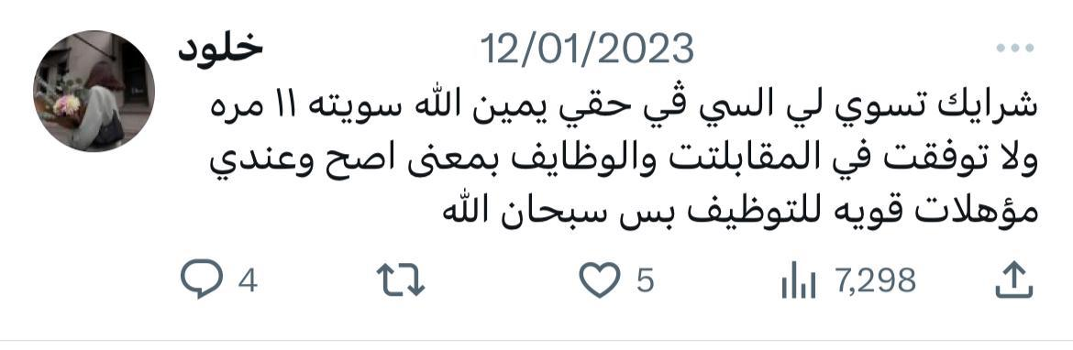

Slide 5


Slide 6
نبذة عن المشروع
ضبّط سيرتي ، برنامج يصحح الأخطاء الإملائية والنحوية في السيرة الذاتية، يساعد الباحثين عن العمل بتعديل سيرتهم الذاتية وزيادة فرصهم في الحصول على الوظيفة المناسبة لهم و زيادة الحصول على المقابلات الوظيفية.

Slide 7
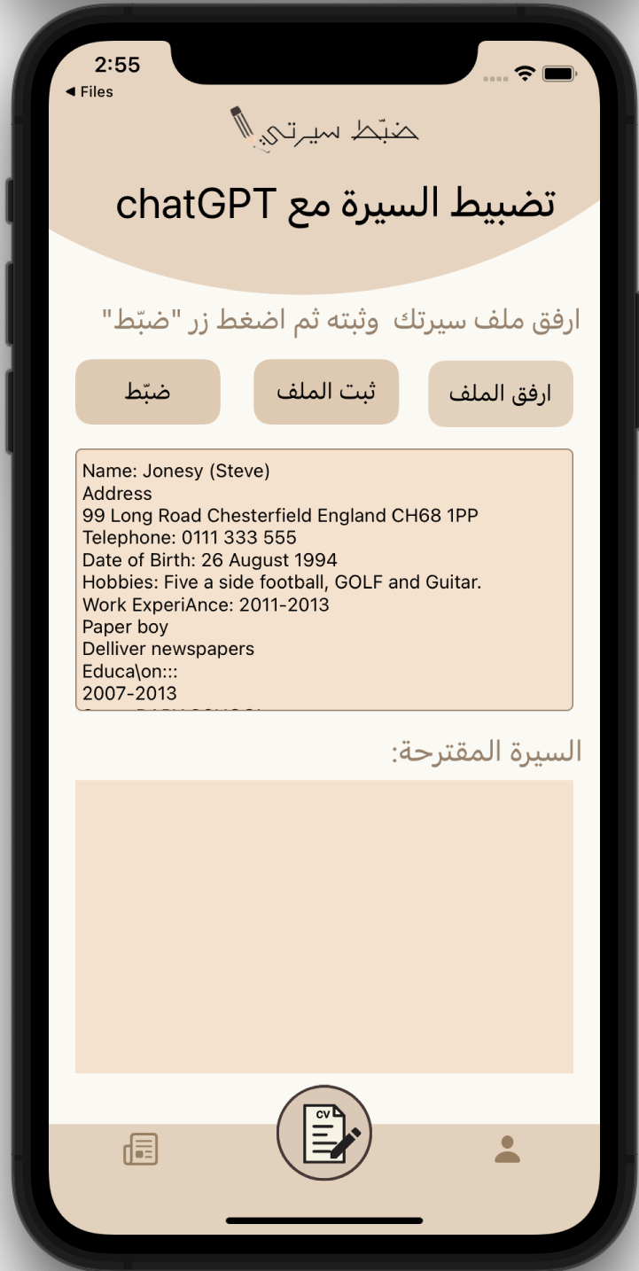
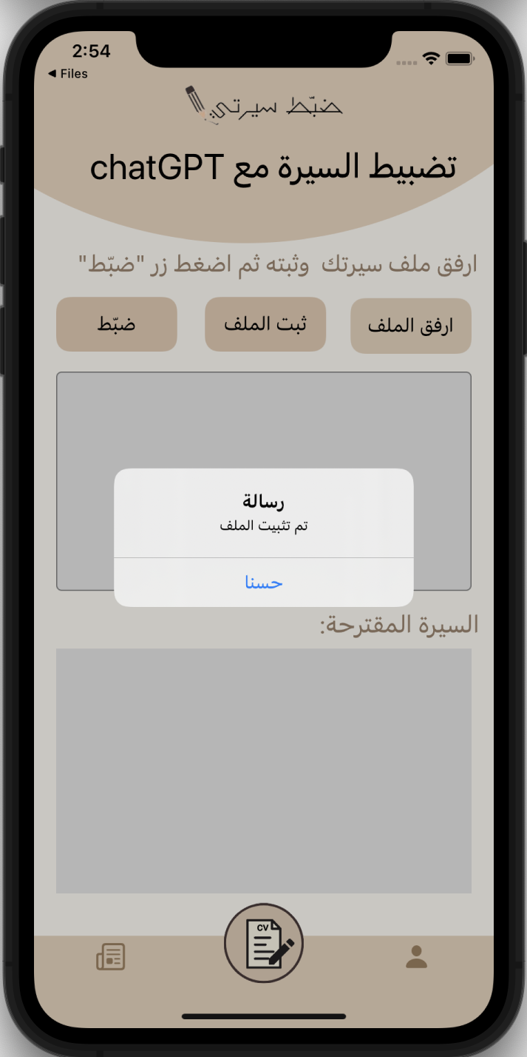
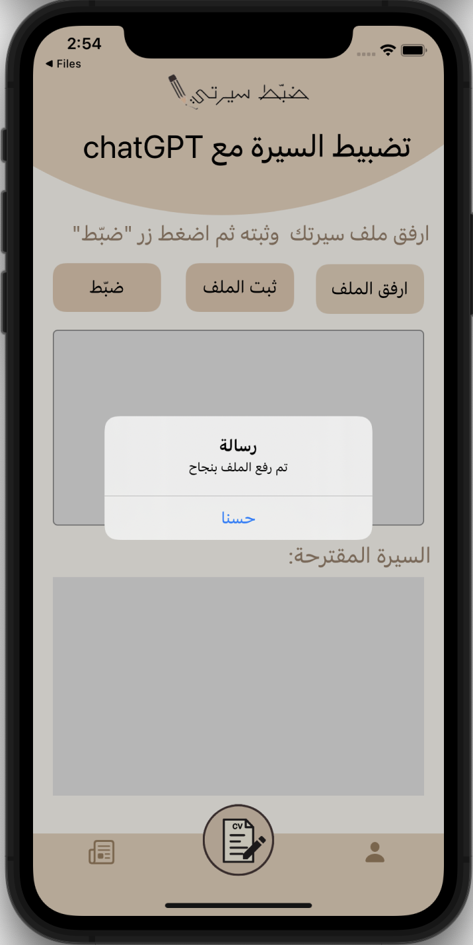
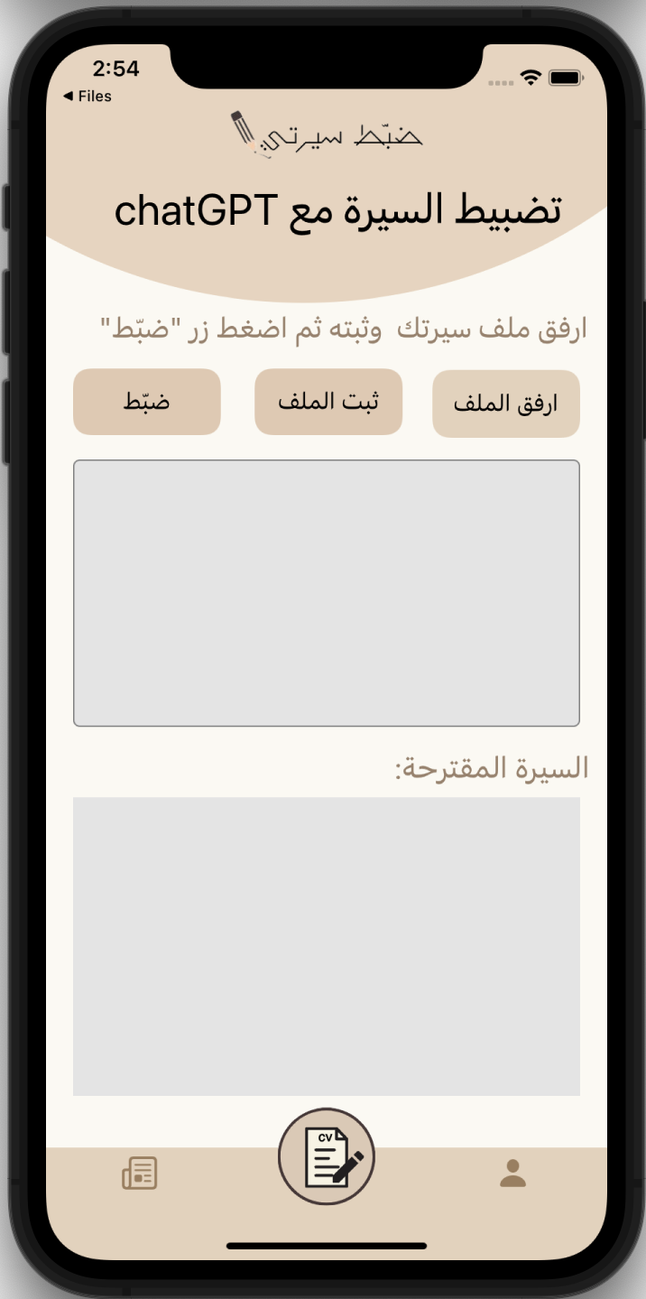

Slide 8
شكرًا لكم

